Slide 1
НАСИЉЕ У ПОРОДИЦИ – ОБУКА ЗА СУДИЈЕ И ТУЖИОЦЕ
мр САЊА СУМОЊА
МУП РС

Slide 2
АНАЛИТИЧКИ ПОКАЗАТЕЉИ МУП РС ЗА ПЕРИОД 2015-2017. ГОД.
РБ | Насиље у породици (КД и прекршаји | 2015. | 2016. | 2017.
1. | Бр.случајева (КД и прекршаја) | 1.178 | 1.199 | 1.155
2. | Бр. КД | 330 | 403 | 411
3. | Бр. прекршаја | 848 | 796 | 744
РБ | Број изречених хитних мјера заштите | 2015. | 2016. | 2017.
1. | Удаљење учиниоца из стана, куће или др. стамбеног простора | 1 | 2 | 6
2. | Забрана приближавања и контактирања учиниоца и жртве | 5 | 7 | 5

Slide 3
РБ | Број изречених заштитних мјера | 2015. | 2016. | 2017.
 |  | 90 | 82 | 84
1. | Удаљење из стана, куће или др.стамбеног простора | 10 | 3 | 4
2. | Забрана приближавања жртви | 9 | 14 | 5
3. | Забрана узнемиравања или ухођења жртве | 71 | 65 | 75

Slide 4
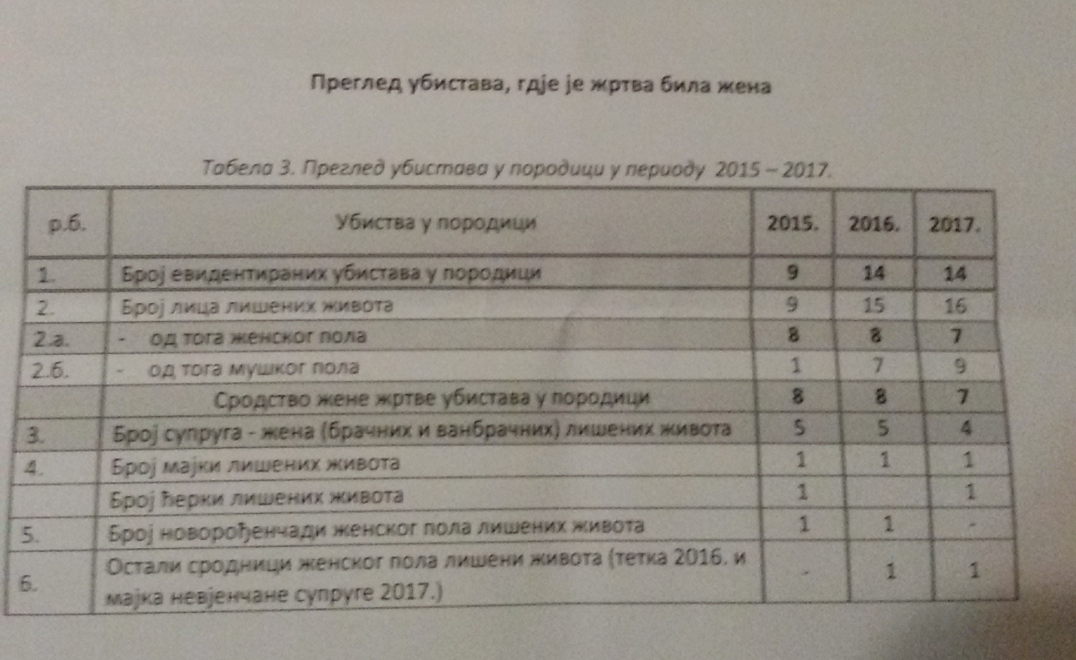
Убацити статистику муп са вибера

Slide 5
КАКО ПОСМАТРАМО НАСИЉЕ У ПОРОДИЦИ
Да ли се кривично дјело „Насиље у породици или породичној заједници“ из члана 190 КЗ РС од стране одговорних представника институција третира једнако као и друга кривична дјела...?
Предузимање мјера и радњи
Примјери из праксе
Да ли се остала КД из групе кривичних дјела против брака и породице третирају једнако као и друга КД....?
Примјери из праксе

Slide 6
ДОКАЗИ
Искази оштећених
Искази свједока
Записник о увиђају
Фотодокументација лица мјеста и повреда
Медицинска документација оштећених
Судско-медицинско вјештачење
Психијатријско вјештачење
Налази вјештачења крви осумњиченог
Имовинско-правни захтјев
Службене забиљешке о ранијим пријавама...
Раније изрицане прекршајне санкције и заштитне мјере...
Извод из казнене евиденције за осумњиченог

Slide 7
Упутство за поступање у кривичним и прекршајним предметима у ситуацијама када постоји могућност повреде начела ne bis in idem
- ПС ће по сазнању и оцјени да један догађај истовремено има обиљежја КД и прекршаја одмах обавијестити надлежног тужиоца у циљу доношења наредбе о спровођењу истраге или о неспровођењу истраге, и неће покретати прекршајни поступак до доношења одлуке тужиоца;
- ПС ће обавијестити тужиоца да ли су испуњени услови за покретање ПП;
- Надлежни тужилац ће у што краћем року, водећи рачуна о роковима застарјелости за покретање и вођење ПП, донијети наредбу о спровођењу истраге или неспровођењу и исту доставити ПС, а у сложеним случајевима наредбу ће донијети најкасније у року 6мј од дана када је извршено КД/прекршај;

Slide 8
- По добијању наредбе о неспровођењу истраге ПС ће покренути прекршајни поступак
- Уколико се, након подношења захтјева за ПП или након издавања ПН и затраженог судског одлучивања, накнадно утврди да исти догађај има обиљежја и КД, ПС ће прије окончања прекршајног поступка одмах обавијестити надлежни суд за прекршаје у циљу одгађања прекршајног поступка до доношења одлуке тужиоца
- У случају да се ради о догађају из тачке 1. ПС ће, у складу са одредбама кривично процесних закона, предузети радње доказивања под надзором тужиоца, а када постоји опасност од одлагања ПС ће самостално предузети радње доказивања уз накнадно обавјештавање тужиоца.

Slide 9
Активности МУП РС
Едукације полицијских службеника на тему насиља у породици
Едукација на територији свих ПУ МУП РС
Едукатори тужилац, представник Службе за заштиту интегритета и законитости у раду и психолог

Slide 10
ЗАКЉУЧЦИ И ПРЕПОРУКЕ ПОЛИЦИЈСКИХ СЛУЖБЕНИКА
Посебан допринос пројекту дало је учешће тужиоца у улози предавача, изражена потреба за дужим трајањем едукација са учешћем поступајућих тужилаца ради излагања проблематике у поступању код конкретних, специфичних предмета насиља у породици, те добитјања конкретних упута и сугестија за поступање од тужилаца лично;
Формирање посебних одсјека у оквиру полицијских станица који би се бавили проблематиком кривичних дјела из области брака и породице, те малољетницима као жртвама и извршиоцима кривичних дјела, будући да су ови сегменти рада кроз полицијску праксу веома уско повезани;

Slide 11
ЗАКЉУЧЦИ И ПРЕПОРУКЕ ПОЛИЦИЈСКИХ СЛУЖБЕНИКА
Потенцирана је стресност рада полицијског службеника у случајевима насиља у породици, посебно кад су жртве дјеца, као и недостатак психолога с којим би полицијски службеници били у могућности да обаве разговор. Препорука је да се за полицијске службенике у полицијским станицама који се баве проблематиком насиља у породици, посебно са малољетницим жртвама ових кривичних дјела, обезбиједи барем периодично присуство психолога (запосленог у МУП РС или ванинституционално ангажованог) са којим би полицијски службеници били у могућности да повремено обаве разговор ради психолошког растерећења у вези са задацима и пословима које обављају;
Предложено је да се иницира да казнена политика према починиоцима кривичних дјела и прекршаја насиља у породици буде строжија. Није утврђено на који начин и од кога би ова иницијатива потекла;

Slide 12
ЗАКЉУЧЦИ И ПРЕПОРУКЕ ПОЛИЦИЈСКИХ СЛУЖБЕНИКА
На препоруку тужиоца едукатора да полицијски службеници прате судске процесе, односно суђења у предметима у којима су исти поступали, полицијски службеници су се изјаснили да они не прате суђења из објективних разлога који се углавном односе на то да их од стране судова и тужилаштава не обавјештавају кад су суђења заказана, затим због недостатка времена, удаљености суда од полицијских станица (некад и по више десетина километара у једном правцу). С тим у вези је и препорука да се у наредном периоду изнађе начин (путем сугестије у виду дописа и сл.) руководним радницима да у оквиру својих полицијских станица размотре могућност увођења праксе да се полицијским службеницима који раде на предметима насиља у породици омогући присуство суђењима у овим предметима;

Slide 13
ЗАКЉУЧЦИ И ПРЕПОРУКЕ ПОЛИЦИЈСКИХ СЛУЖБЕНИКА
Од стране полицијских службеника указивано и на проблеме у заступању прекршајних предмета, посебно у погледу потребне стручности радника који заступа захтјев за покретање прекршајног поступка. С тим у вези препорука је да се у полицијским станицама одреде полицијски службеници који ће се додатно усавршити и који ће на најбољи могући начин заступати прекршајне предмете из области насиља у породици на судовима;
Да руководни радници у полицијским станицама обавезно требају проћи овакав вид обуке и да би то у многоме дало резултате код ефектности и ефикасности у поступању;

Slide 14
ЗАКЉУЧЦИ ПОЛИЦИЈСКИХ СЛУЖБЕНИКА – РУКОВОДНИ КАДАР
Иако је чланом 12 став 4 Закона о заштити од насиља у породици предвиђено да о извршеном насиљу полиција одмах обавјештава надлежног тужиоца и уз извјештај доставља прикупљене доказе и обавјештења о томе, представници неких ОЈТ сматрају да о насиљу у породици нема потребе да се одмах обавјештава тужилац, посебно кад су у питању касни ноћни сати, што код поступајућих полицијских службеника ствара проблем одговорности о томе да исти „сами себи дају за право да суде о тежини почињеног насиља и квалификовања истог“;

Slide 15
ЗАКЉУЧЦИ ПОЛИЦИЈСКИХ СЛУЖБЕНИКА – РУКОВОДНИ КАДАР
Горе наведена ситуација доводи и до проблема приликом лишења слободе лица које је починило насиље у породици – да ли је разлог лишења слободе прекршај или кривично дјело што доводи до практичних проблема – ако лице лишено слободе због околности које указују да ће поновити прекршај или довршити покушани прекршај, полиција не може одмах привести у суд, починилац прекршаја се може задржати најдуже до 12 часова. Кад је у питању извршење кривичног дјела, лице лишено слободе може се задржати до 24 часа;

Slide 16
ЗАКЉУЧЦИ ПОЛИЦИЈСКИХ СЛУЖБЕНИКА – РУКОВОДНИ КАДАР
Дакле проблем је у недостатку комуникације између тужилаштва и полиције, у смислу да полицајци једноставно не знају када и у којим ситуацијама треба да одмах зову тужиоце а када не. Приједлог рјешења је састанак шефова тужилаштва и полиције, да се договори уједначено поступање;
Највећи проблем полиције је квалификовање НуП као КД или прекршаја, због чињенице да је то у нашем законодавству ријешено на такав начин. Ту дилему требају отклонити тужилаштва и полиција, односно тужилаштва треба да прецизирају полицији разлике између КД и прекршаја

Slide 17
ЗАКЉУЧЦИ ПОЛИЦИЈСКИХ СЛУЖБЕНИКА – РУКОВОДНИ КАДАР
Законом о заштити од насиља у породици, потписаним протоколом субјеката заштите, Правилницима и другим подзаконским актима, јасно и прецизно су дефинисане обавезе и улоге субјеката заштите, између осталих и припадника МУП-а РС од самог почетка односно запримања пријаве до реализације заштитних мјера. И поред наведеног а кроз реализоване семинаре и обуке полицијских службеника, евидентно је различито поступање које се манифестује од једне до друге полицијске управе, односно од полицијске станице до полицијске станице различитих градова;

Slide 18
ЗАКЉУЧЦИ ПОЛИЦИЈСКИХ СЛУЖБЕНИКА – РУКОВОДНИ КАДАР
Кроз присутну инетеракцију са полазницима семинара (средњи и нижи руководни кадар) уочава се непринципијелност у поступању а која се првенствено огледа у следећем: по пријавама насиља у породици негдје поступају униформисани полицијски службеници а негдје криминалистички инспектори, о запримљеној пријави и утврђеним чињеницама негдје се обавијештава ОЈТ а негдје не обавјештава телефоном већ се исти обавјештавају подношењем извјештаја, полицијски службеници самостално врше процјену и доносе одлуке да ли се ради о прекршају или кривичном дјелу, у складу са тим без обавјештавања тужилаштва подносе Захтјеве за покретање прекршајних поступака

Slide 19
ПРЕПОРУКЕ ПОЛИЦИЈСКИХ СЛУЖБЕНИКА – РУКОВОДНИ КАДАР
Полицијски службеници веома заинтересовани за обуке које морају имати елементе континуираности, гдје се истима пружа могућност разговора са тужиоцима и другим предавачима на семинару у циљу непосредног разјашњења недоумица које су имали у досадашњем раду и размјену искустава која је од непроцјењивог значаја;
Обавезно одржати или по потреби одржавати састанке између главних тужилаца, шефова одјељења у тужилаштвима и руководних радника полицијских управа, како би се у директној координацији разријешиле недоумице у поступању полицијских службеника те формирала униформна правна пракса;

Slide 20
ПРЕПОРУКЕ ПОЛИЦИЈСКИХ СЛУЖБЕНИКА – РУКОВОДНИ КАДАР
Организовати едукације полицијских службеника по разним линијама рада, гдје би искључиви предавачи били тужиоци из надлежних тужилаштава а који иначе најчешће поступају по извјештајима које подносе поједине организационе јединице МУП-а (едукацију за инспекторе са крвних и сексуалних деликата да држе тужиоци који најчешће раде по тим предметима и сл.);
Организовати и инсистирати на обавезном присуству полицијских службеника суђењима која се одржавају, нарочито у ситуацијама када је оптужница подигнута на основу извјештаја одређене организационе јединице. Све ово је битно како би полицијски службеници у судницама могли видјети гдје најчешће гријеше и на који начин браниоци „нападају“ њихов рад, како би касније предуприједили такве или сличне грешке;

Slide 21
ПРЕПОРУКЕ ПОЛИЦИЈСКИХ СЛУЖБЕНИКА – РУКОВОДНИ КАДАР
Подстицати непосреднију сарадњу између тужилаца и полицијских инспектора у смислу изналажења могућности да тужиоци, што је чешће могуће присуствују истражним радњама које обављају полицијски службеници по њиховим наредбама (нпр. присуствовање препознавањима лица и предмета организованим у сједиштима полицијских управа, саслушањима свједока и узимањима изјава од осумњичених и слично) а све како би тужиоци на лицу мјеста били у могућности да надгледају законитост и ефикасност провођења појединих мјера те да сугеришу на које начине да се поправи предузимање истих. Све ово би било од великог значаја у успостављању једнаке праксе у поступању;

Slide 22
ПРЕПОРУКЕ ПОЛИЦИЈСКИХ СЛУЖБЕНИКА – РУКОВОДНИ КАДАР
Лицима којима се изрекну новчане казне због прекршаја Насиља у породици, када наведену не плате иста се евидентира у регистру неплаћених казни и послије пет година се брише, тако да фактичка санкција извршиоцима за наведени прекршај буде немогућност регистровања возила, продужења возачке дозволе итд. Да би се ово избјегло и да би изречена новчана санкција постигла своју сврху треба предложити измјене законских прописа у смислу да судови код изрицања новчане казне одређују рок у којем је исту обавезно платити уз пријетњу да ће се иста након наведеног рока замијенити казном затвора;

Slide 23
ПРЕПОРУКЕ ПОЛИЦИЈСКИХ СЛУЖБЕНИКА – РУКОВОДНИ КАДАР
С обзиром на чињеницу да над извршиоцима прекршаја насиља у породици који имају пребивалиште у Федерацији БиХ а наведени прекршај изврше на територији Републике Српске, није могуће принудно извршити новчану казну јер то одбијају надлежни органи ФБиХ, због неусклађености законских прописа који то не дозвољавају у ФБиХ, потребно је упутити иницијативу надлежним органима ФБиХ ради измјене прописа како би наведени проблем био превазиђен;

Slide 24
ХВАЛА НА ПАЖЊИ!!! КОМЕНТАРИ, СУГЕСТИЈЕ ПРИЈЕДЛОЗИ....

